Slide 1
Digitale presentatie
Verschillende presentatie technieken passend bij een bedrijfsconcept

Slide 2
Welke informatie verwerk je erin?
Methode moet aansluiten bij je bedrijfsconcept!!
Product (werk ook met dat product of dienst)
Plaats (stads – dorpsgericht of is het online?)
Prijs (hoog-midden—laag segment)
Personeel (hoe breng je jezelf of je medewerkers in beeld?)
Promotie (welke presentatie methode sluit aan bij het bovenstaande?)
Presentatie (welke materialen, kleding, omgeving sluit aan bij het bovenstaande?)

Slide 3
Waar let je op?
Passie + visie (bedrijfsconcept)
Kort en informatief
Prikkelend (nieuwsgierigheid opwekken)
Duidelijke en professionele beelden (scherp, juiste belichting, aandachtig)
Alle 6 P’s zijn visueel ook aanwezig (in beeld gebracht)

Slide 4
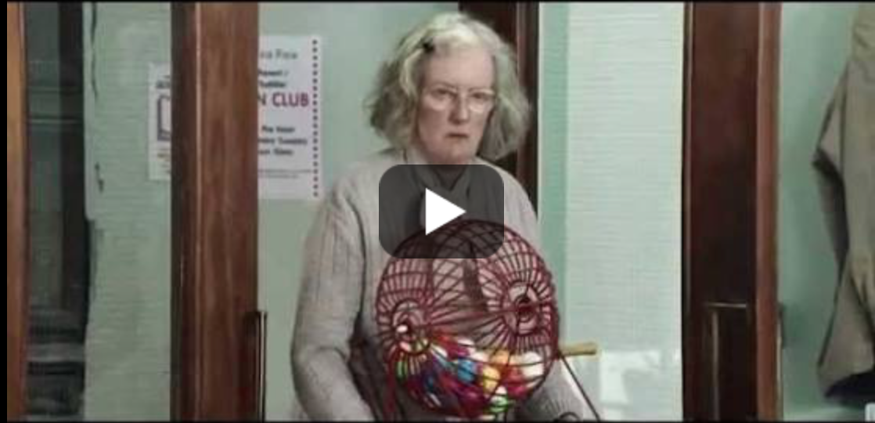
Doelgroep:

Slide 5
Welke methode?
Vloggen (is eigenlijk ook filmpje)
Bloggen
Instagram
Bedrijfsfilmpje maken (Moviemaker, Première Pro, app telefoon, etc.)
Filmpje sketch-up
PPT
Prezi

Slide 6
Bloggen:
Floret flowers (Seattle)

Slide 9
Vloggen:
Tess Graumans (Haarstyliste)

Slide 10
Instagram:
Azuma Makoto

